Slide 1
স্বাগতম

Slide 2
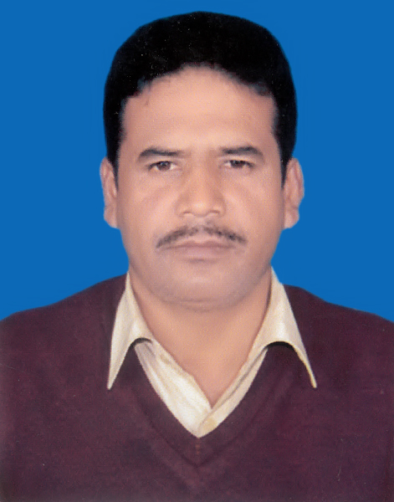
পরিচিতি
বিধান চন্দ্র হালদার
(ব্যাজ নং ৪৪, আইডি ৩১১)
সহকারি শিক্ষক
বড়মাছুয়া ইউনাইটেড হাই ইনস্টিটিউশন
বড়মাছুয়া , মঠবাড়িয়া, পিরোজপুর।
মোবাইলঃ 01718323472
bidhanmasua1976@gmail.com
পাঠ পরিচিতি
শ্রেনিঃ ৭ম
বিষয়ঃ তথ্য ও যোগাযোগ প্রযুক্তি
সময়ঃ ৫০ মিনিট
তারিখঃ ১১-০৩-২০২০ইং

Slide 3
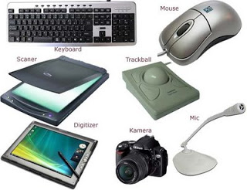
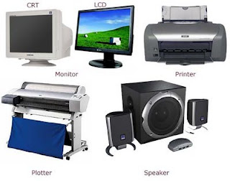
শিক্ষার্থী বন্ধুরা নীচের ছবিগুলো লক্ষ্য কর
This Photo by Unknown Author is licensed under CC BY

Slide 4
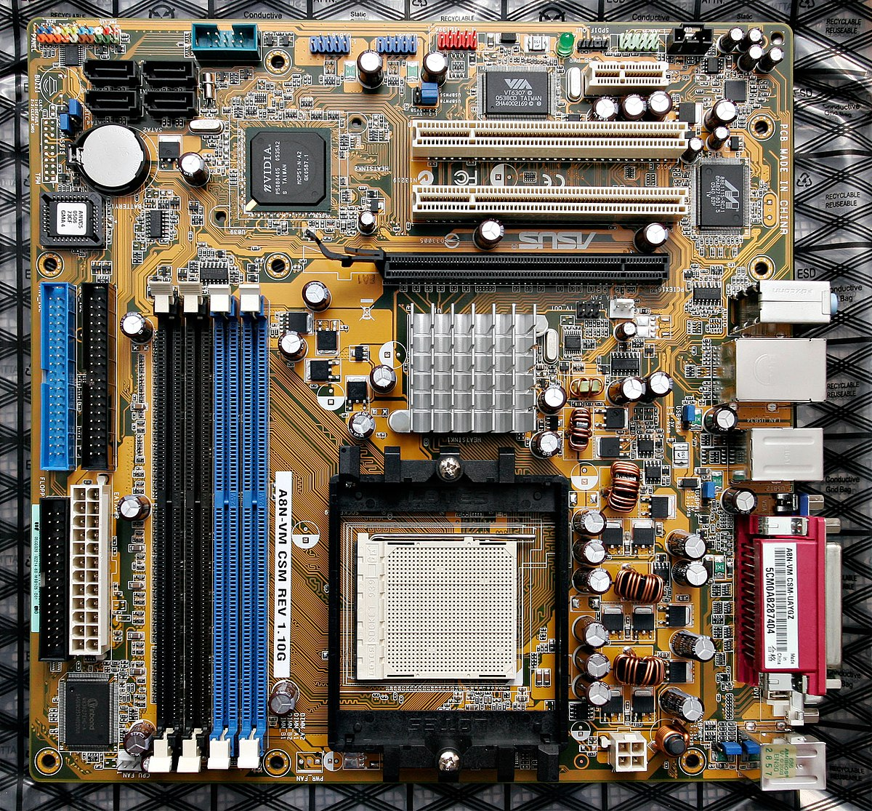
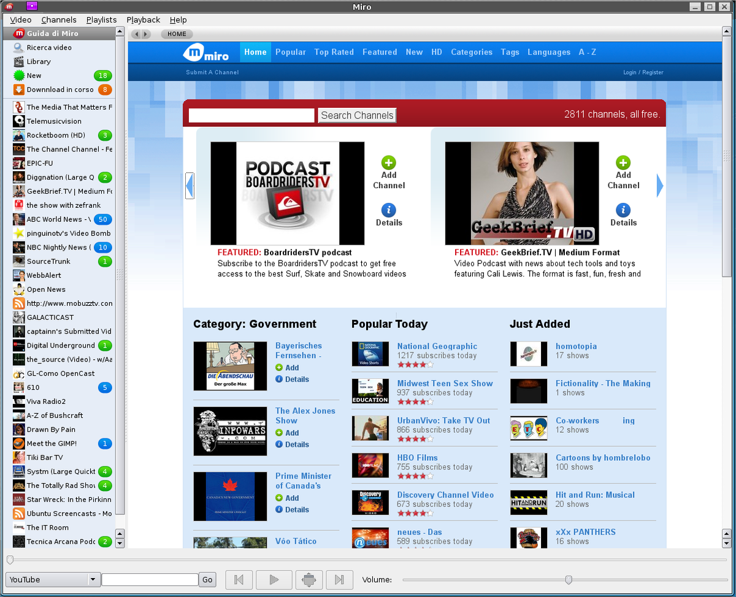
কম্পিউটার ও সংশ্লিষ্ট যন্ত্রপাতি
হার্ডওয়্যার
সফটওয়্যার
This Photo by Unknown Author is licensed under CC BY-SA

Slide 5
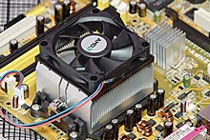
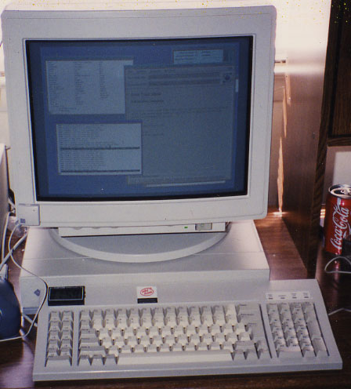
মাদার বোর্ড
সম্পুর্ন কম্পিউটার
মনিটর ও কী-বোর্ড

Slide 6
আজকের পাঠ-
ইনপুট ও আউটপুট ডিভাইস

Slide 7
এই অধ্যায় শেষে শিক্ষার্থীরা
১। ইনপুট ও আউট ডিভাইসের নাম বলতে পারবে।
২। ইনপুট ও আউট ডিভাইসের সংগা বলতে পারবে।
৩। হার্ডওয়ার ও সফটওয়ার সম্পর্কে জানতে পারবে।

Slide 8
এস একটি ভিডিও দেখি-

Slide 9
একক কাজ
ইনপুট ও আউটপুট ডিভাইস আলাদা কর।

Slide 10
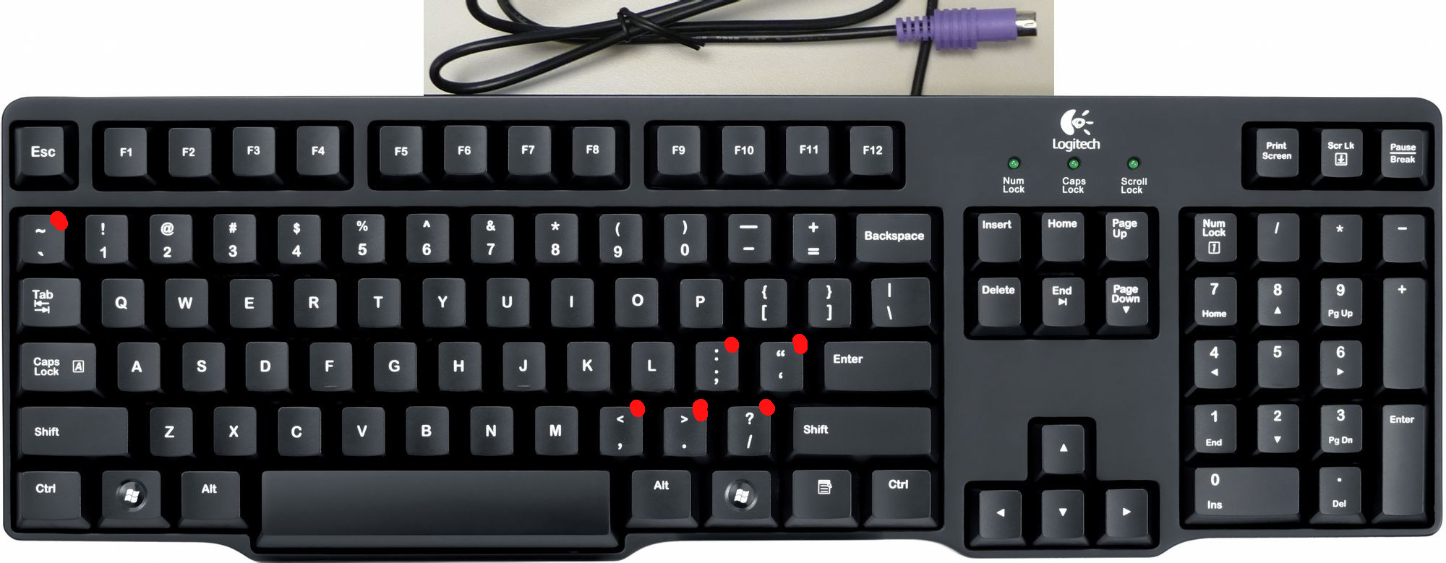
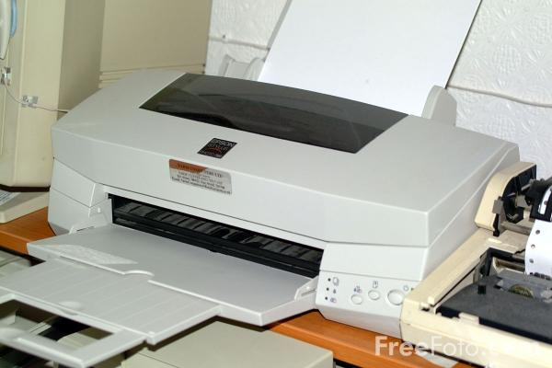
জোড়ায় কাজ
যেকোনো একটি ইনপুট বা আউটপুট ডিভাইসের চিত্র অংকন কর।
This Photo by Unknown Author is licensed under CC BY-SA
This Photo by Unknown Author is licensed under CC BY-NC-ND

Slide 11
শিখন ফল
১। কোনটি ইনপুট ডিভাইস?
ক। মনিটর খ। প্রিন্টার গ। মাউস ঘ। স্পিকার
২। কোনটি আউটপুট ডিভাইস?
ক। মাউস খ। কী-বোর্ড গ। মনিটর ঘ। সিপিইউ
√
√

Slide 12
বাড়ির কাজ
১ ) ইনপুট ও আউটপুট ডিভাইসের সঙ্গা দাও।
২ ) ৫টি করে ইনপুট ও আউটপুট ডিভাইসের নাম লিখ।

Slide 13
সবাইকে অনেক অনেক ধন্যবাদ
This Photo by Unknown Author is licensed under CC BY

